Slide 1
Aptidão física e saúde
10º ano – 1º

Slide 2
Aptidão física
Aptidão física – A OMS define-a como a capacidade para realizar trabalho muscular de forma satisfatória.
• relaciona-se com o rendimento de todas as tarefas diárias realizadas;
• envolve os domínios das aptidões físicas, psicomotoras, percetivas e cognitivas;
• é um todo que deve ser trabalhado nos seus diversos domínios;
• está diretamente relacionada com a promoção e manutenção da saúde.

Slide 3
Fatores de promoção de um estilo de vida saudável
• fazer uma alimentação equilibrada;
• praticar exercício físico regularmente;
• repousar, no mínimo, oito horas por dia;
• não consumir álcool, drogas e tabaco;
• adotar hábitos de higiene
e de segurança;
• conviver com outras pessoas.

Slide 4
Para além da melhoria das funções orgânicas, a prática de exercício físico regular provoca outros benefícios, nomeadamente ao nível:
• morfológico – crescimento ósseo, desenvolvimento muscular e redução do tecido adiposo;
• psicológico – aumento do nível de autoestima, redução dos níveis de ansiedade e stress;
• social – promoção da relação com os outros (colegas e adversários).

Slide 5
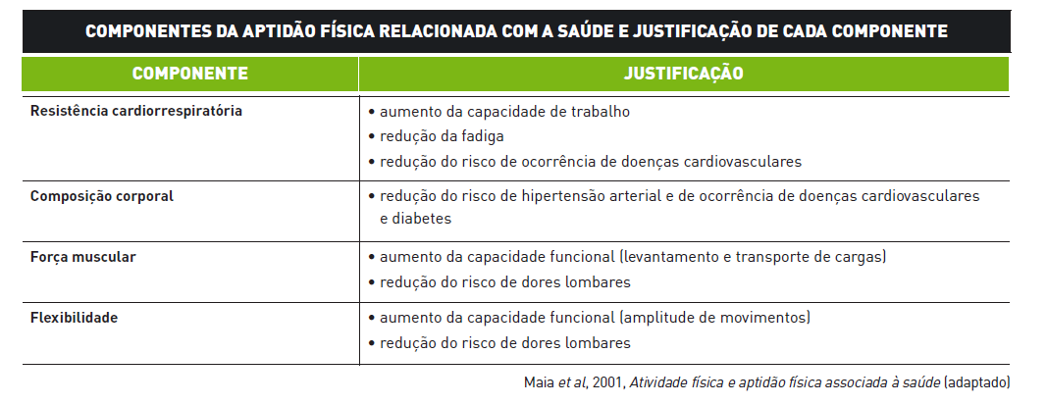
Componentes da aptidão física

Slide 6
Outros conceitos parecidos
• Atividade física – engloba qualquer movimento corporal que resulte num aumento de gasto energético relativamente à taxa metabólica de repouso.
• Exercício físico – atividade física realizada de forma intencional que resulta em melhoria ou manutenção
de uma ou mais facetas da aptidão física.
• Atividade física desportiva – abarca um conjunto mais restrito, quando comparado com a atividade física. Embora envolva movimento, este integra-se num sistema complexo que abrange instituições, regulamentos, técnicas, táticas, competições, etc.
Quais são as semelhanças?
Quais são as diferenças?

Slide 7
Adaptações do organismo ao esforço
Adaptação
Como resposta uma dificuldade repetida (treino), o organismo procura em si resposta para ser capaz de vencer a dificuldade quando voltar a surgir adapta-se, melhorando as suas principais funções orgânicas.
Este é um mecanismo de defesa e de melhoria de si próprio – ocorre em todos os seres vivos.

Slide 8
Adaptações do organismo ao esforço
Este processo de estímulo-adaptação é designado de ciclo da autorrenovação da matéria viva.
O processo é natural e ocorre mesmo sem treino programado, os níveis atingidos, a velocidade da adaptação e os riscos relacionados são diferentes.

Slide 9
Carga de treino e seus efeitos
No treino – provoca-se propositadamente a dificuldade e repete-se
Carga – é o estímulo (exercício ou exercícios) que provoca uma desorganização estrutural do organismo. – provoca uma desestabilização e fadiga e obriga o sistema a procurar meios de responder ao estímulo/dificuldade.
Adaptação – é atingir um estado em que a mesma carga já não provoca desestabilização nem fadiga = obteve uma melhoria das capacidades motoras.

Slide 10
Carga de treino e seus efeitos
É pela utilização de cargas de treino progressivamente superiores que se devem trabalhar as várias capacidades motoras, incrementando desta forma o aumento dos níveis de aptidão física.

Slide 11
No treino – provoca-se propositadamente a dificuldade e repete-se
quando o indivíduo já não sentir dificuldade já não se adapta
Para continuar a melhorar é necessário aumentar a carga (dificuldade).
O indivíduo volta a sentir dificuldade e volta a ter de se adaptar (melhorar).

Slide 12
Sinais físicos – normais e desejados
O exercício físico provoca alguns sinais visíveis no nosso corpo:
• aumento da frequência cardíaca;
• aumento da frequência respiratória;
• aumento da temperatura corporal;
• aumento de transpiração;

Slide 13
Sinais de alarme - indesejados
Ao sentir-se algum dos sinais a seguir mencionados, deve-se diminuir ou mesmo
parar o exercício:
• dificuldade em controlar a respiração;
• batimento cardíaco muito acelerado;
• transpiração anormal;
• cãibras ou outro tipo de dor

Slide 14
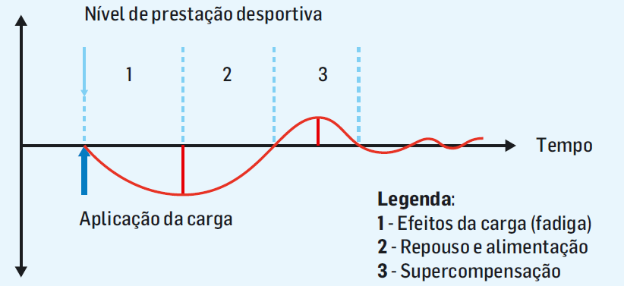
Como saber se o treino está a fazer efeito?

Slide 15
Como saber se o treino está a fazer efeito?
O exercício físico provoca alguns sinais visíveis no nosso corpo:
• aumento da frequência cardíaca;
• aumento da frequência respiratória;
• aumento da temperatura corporal;
• aumento de transpiração;
O treino tem de provocar fadiga e desconforto (sem exagero, pelo menos a nível escolar).
Ao fim de algum tempo de treino de nível parecido a fadiga e desconforto devem diminuir bastante.
Quando o treino já quase não provocar fadiga a carga deve ser aumentada.
O novo nível de treino deve voltar a provocar fadiga e desconforto.

Slide 16
Neste caso o indivíduo não melhorou mais
Em 3 atingiu o seu melhor – como não voltou a treinar ou a carga foi pequena, a sua capacidade voltou a diminuir aproximando-se do nível inicial.
Portanto neste gráfico supõe-se que a carga foi sempre a mesma ao longo do tempo.

Slide 17
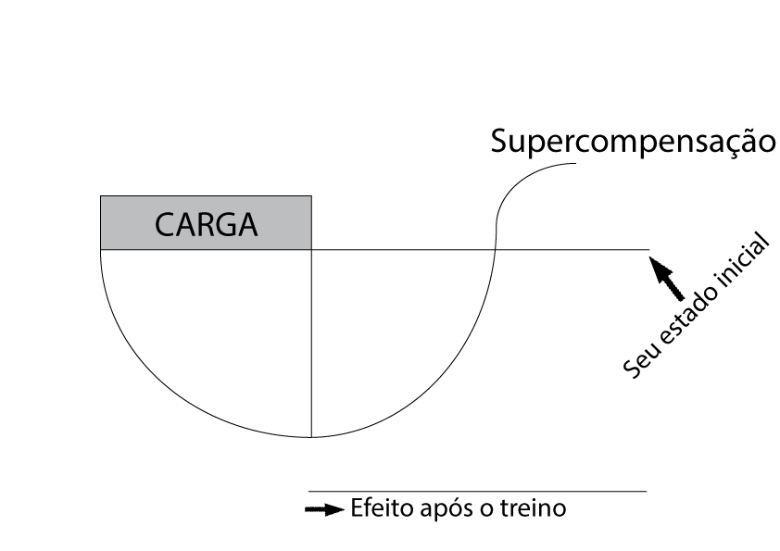
Como saber se o treino está a fazer efeito?

Slide 18
O treino está a fazer efeito?
A carga deve ir aumentando ao longo do período de treino
PRINCÍPIO DA SOBRECARGA OU DA PROGRESSÃO

Slide 19
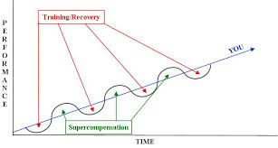
O treino está a fazer efeito?
A carga deve ir aumentando ao longo do período de treino
PRINCÍPIO DA SOBRECARGA OU DA PROGRESSÃO
Desta forma a tua performance/capacidades também aumentam

Slide 20
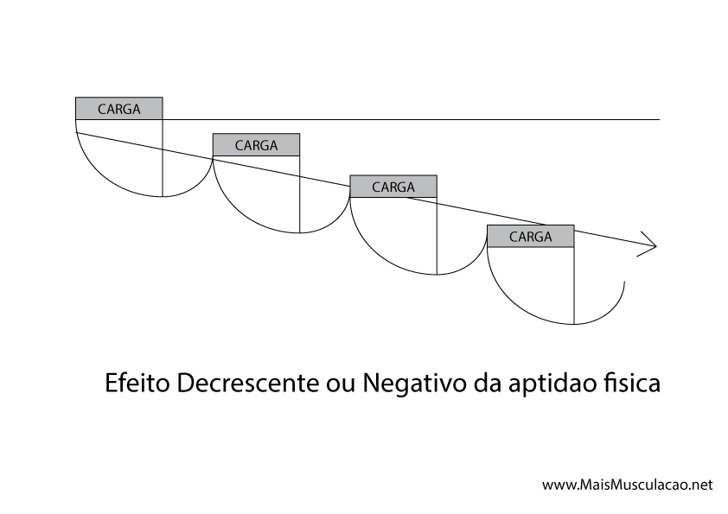
O treino está a fazer efeito?
Se a carga diminuir o efeito do treino perde-se - a adaptação perde-se por parecer desnecessária ao organismo –
NÃO SURGE A SUPERCOMPENSAÇÃO

Slide 21
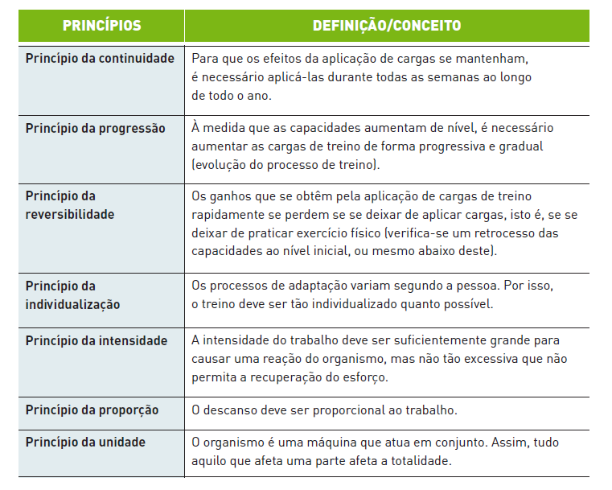
Outros princípios do treino

Slide 22
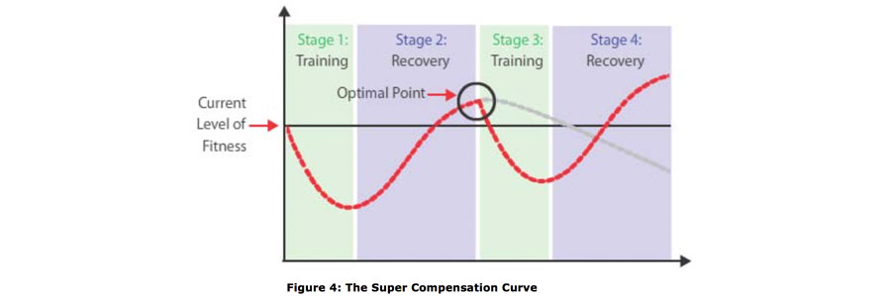
O treino está a fazer efeito?
PRINCÍPIO DA CONTINUIDADE
O novo treino (carga) deve ocorrer na altura em que o indivíduo atinge a supercompensação
E novamente no momento da nova supercompensação
E novamente no momento da nova supercompensação
E novamente no momento da nova supercompensação
E novamente no momento da nova supercompensação
ETC…ETC…ETC…

Slide 23
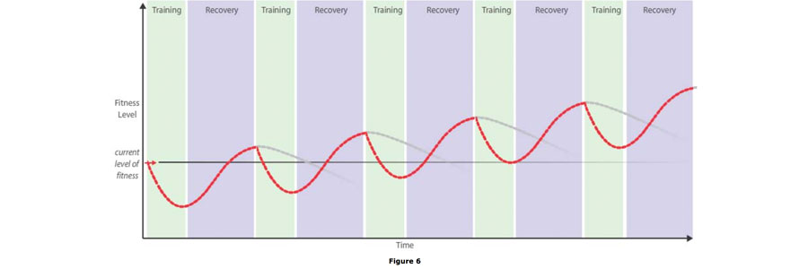
O treino está a fazer efeito?
PRINCÍPIO DA CONTINUIDADE

Slide 24
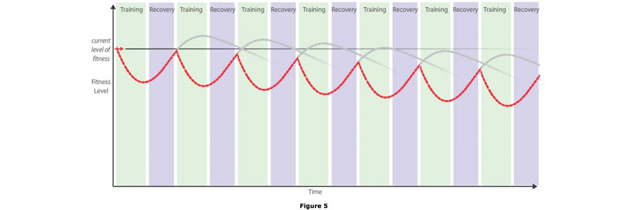
O treino está a fazer efeito?
PRINCÍPIO DA PROPORÇÃO OU PROPORCIONALIDADE

Slide 25
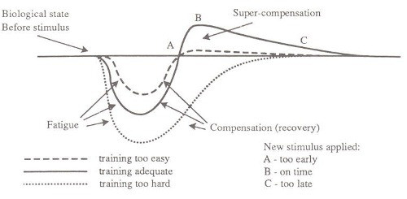
O treino está a fazer efeito? Refletir - Problemas

Slide 26
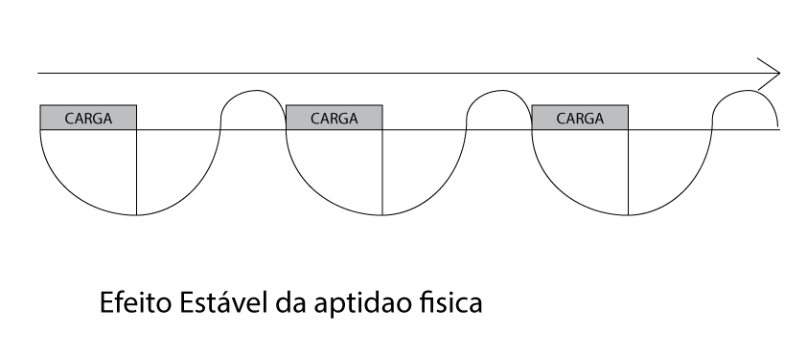
O treino está a fazer efeito? Refletir - Problemas
O que aconteceu neste plano de treino?
Há supercompensação?
Qual o princípio do treino que não foi cumprido?

Slide 27
Bibliografia
http://slideplayer.com.br/slide/1242249/
http://au.runningheroes.com/blog/the-secret-to-training-success/
http://gamedaystrength.blogspot.pt/2012/10/post-32-most-important-shape-in-training.html
http://www.maismusculacao.net/e-melhor-voce-treinar-por-20-minutos-por-dia-do-que-perder-os-treinos/
https://treinodeforca.wordpress.com/2015/02/09/supercompensacao/

